Slide 1

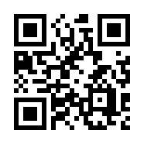
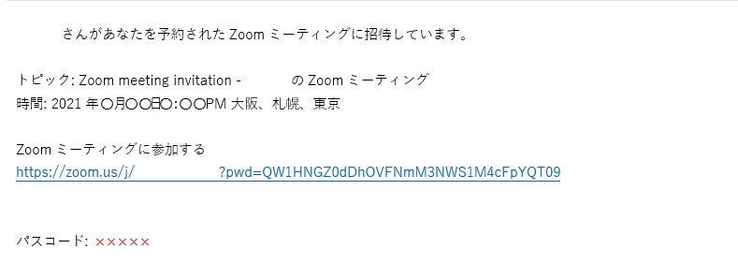
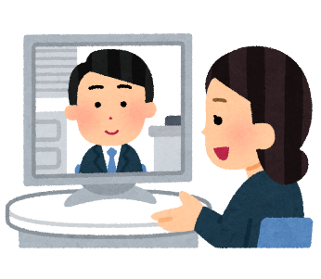
オンライン相談のご利用方法
※オンライン相談は、ジョブカフェおかやまで利用登録をされている方限定のサービスです。本サービスを利用するための通信費等の費用はすべてご利用者の負担となります。
予約申込み & 予約確定 ※相談は1回最大30分です
STEP1
申込方法
希望日時の３開所日前までに下記いずれかの方法で予約してください。
電話
岡山：086-236-1515 倉敷：086-434-2321 津山：0868-23-0850
窓口
担当カウンセラーに直接お申込みください。
お申込みの際に、①お名前（フルネーム）②ジョブカフェ登録番号
③希望日時④メールアドレス⑤連絡のつきやすい電話番号をお伝えください。
予約確定
予約確定後、後日メールアドレスに担当カウンセラーよりZOOMの招待メールをお送りいたします。
※前日までに届かない場合は、担当カウンセラーへご連絡をお願いします。
事前準備
STEP2
準備
オンライン相談は、ZOOMを使用致します。（利用無料）
ご利用の端末（パソコン・スマートフォン・タブレット等）でテストURL又はQRコードよりアクセスし、事前にZOOMが利用できるか確認をしてください。
初めてZOOMを使用する場合は、アプリをダウンロードしてください。
テスト用QRコード
テストURL
https://zoom.us/test
ZOOMの使い方がわからない場合はこちら（https://support.zoom.us/）をご確認ください。
ジョブカフェおかやまからの招待メールを確認
STEP3
確認
招待メールには①オンライン相談の開始日時②参加URL③パスコードが記載されています。
※メール内に①～③の内容が記載されていない場合は、恐れ入りますが
担当カウンセラーへご連絡をお願いします。
相談当日、「参加方法」
STEP4
参加方法
相談開始
招待メール
←クリック
参加URLをクリックし、表示された画面でパスコードを入力してください。お名前を確認し、入室許可を致しますので、表示された画面でしばらくお待ちください。
※参加する際に、マイクとカメラを
オンにして参加してください。

